Slide 1
Муниципальное бюджетное общеобразовательное учреждение гимназия №8 имени академика Н.Н. Боголюбова
ФЕСТИВАЛЬ ПЕДАГОГИЧЕСКИХ ИДЕЙ
Методическая копилка
«Ученическое самоуправление в классном коллективе»
Автор:
учитель начальных классов,
Борисова Светлана Юрьевна

Slide 2
Актуальность: Одним из коллективов, где школьник находится в течение значительной части своей жизни, является школьный класс. Чем глубже поймёт учитель классный коллектив, тем легче ему учить и воспитать учеников. Развитие и формирование личности можно успешно осуществлять только в коллективе и через коллектив. От учащихся нужно не только требовать, но и приучать их к тому, чтобы они не опаздывали на занятия, соблюдали порядок на уроке, дисциплинированно вели себя на переменах, бережно относились к учебникам и школьному имуществу, проявляли знаки внимания и вежливости не только к учителям и старшим, но и друг к другу. И одним из методов воспитания, а также объединения детей в коллектив является организация ученического самоуправления в классе
Проблема: низкая социальная ответственность детей младшего возраста, низкий уровень навыков общения друг с другом
Цель – объединение классного коллектива с целью повышения социальной ответственности детей младшего возраста, воспитания будущего актива гимназии, создания и развития традиций в жизни класса, основанные на коллективной работе

Slide 3
Самоуправление - форма организации жизнедеятельности коллектива учащихся, обеспечивающая развитие их самостоятельности в принятии и реализации решений для достижения общественно значимых целей
Деятельность самоуправления строится на следующих принципах:
Равноправия. Все имеют право решающего голоса при принятии того или иного решения.
Гуманности. Действия самоуправления основываются на нравственности, человеколюбии.
Самодеятельности. Творчество, активность, самостоятельность учащихся.
Ответственности. Необходимость регулярно отчитываться о проделанной работе и её результатах на классном собрании.

Slide 4
ЭТАПЫ ОРГАНИЗАЦИИ УЧЕНИЧЕСКОГО САМОУПРАВЛЕНИЯ
В НАЧАЛЬНОЙ ШКОЛЕ
1 ЭТАП
2 ЭТАП
3 ЭТАП
4 ЭТАП
1 КЛАСС:
Участие родителей в организации самоуправления в классе
2 КЛАСС:
Активное включение детей в организацию самоуправления в классе
3 КЛАСС:
Переоценка понятия лидерства, организация проектной деятельности
4 КЛАСС:
Закрепление результатов, сформирован актив класса

Slide 5
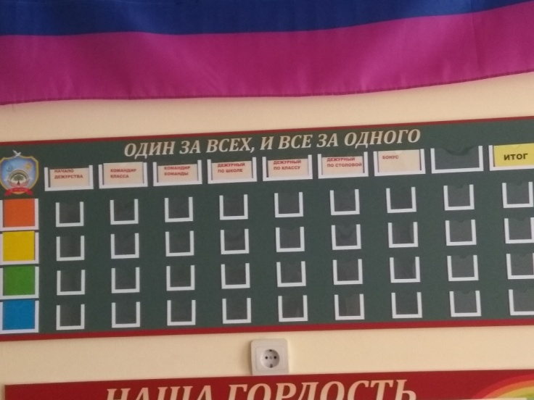
Этапы работы по организации самоуправления
1 КЛАСС:
по выбору родителей
2 КЛАСС:
по желанию детей
СОРЕВНОВАНИЕ
КОМАНД
Подведение
итогов
Обязанности в команде
Командир класса
Командир команды
Дежурные по классу
Дежурные по школе
Дежурные по столовой
Дежурные по раздевалке
Начало дежурства (8.10)
Работа дежурных
Работа командиров команд
Работа командира класса
Бонусы
Штрафы

Slide 6
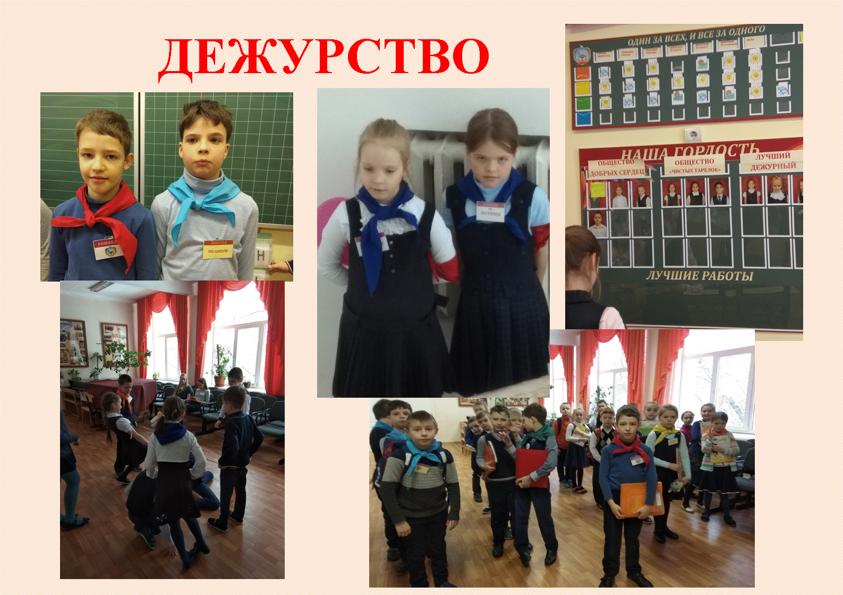
В первом классе удалось привлечь учащихся к коллективным действиям. Класс разбился на 5 команд (по выбору родителей и по цвету радуги: оранжевый, желтый, зеленый, голубой и синий. Красный цвет – для учителя, фиолетовый – для родителей). В определенные дни недели дежурит одна из команд. Учитель назначает командира команды, который под его руководством выбрали дежурных по классу, школе, столовой. По завершении дня ребята пытаются оценить свою работу, определить, что удалось, что нет.
Каждый из детей сможет побывать в роли командира класса или команды. Почувствовать, как нелегко нести ответственность за других ребят.

Slide 7
Во втором классе происходит укрепление межличностных отношений, формирование чувства «мы», формирование умения взаимодействовать.
Ребята разбиваются уже на 4 команды, опираясь на лидеров класса, с которыми все хотели дружить. Появляется совет класса (командир класса+ командиры команд). В конце каждого дня подводятся итоги дежурства, где обсуждают под руководством учителя возникшие проблемы и способы их решения.
Все дети имеют возможность высказать свою точку зрения, обратить внимание на корректные или некорректные способы отношения дежурных к ребятам. Добавляется бонусная система поощрений и наказаний.
Меры поощрения и наказания дежурных:
показатели за дежурство учитываются при подведении итогов соревнования между командами;
команда может получить поощрение в виде отсутствия домашнего задания на 1 день
лучшая команда может быть награждена подарком по итогам дежурства триместр, год;
лучшие дежурные учащиеся могут быть поощрены благодарностью по школе.
За нарушение правил поведения, неуважения к товарищам, снимается 0,5 балла

Slide 8
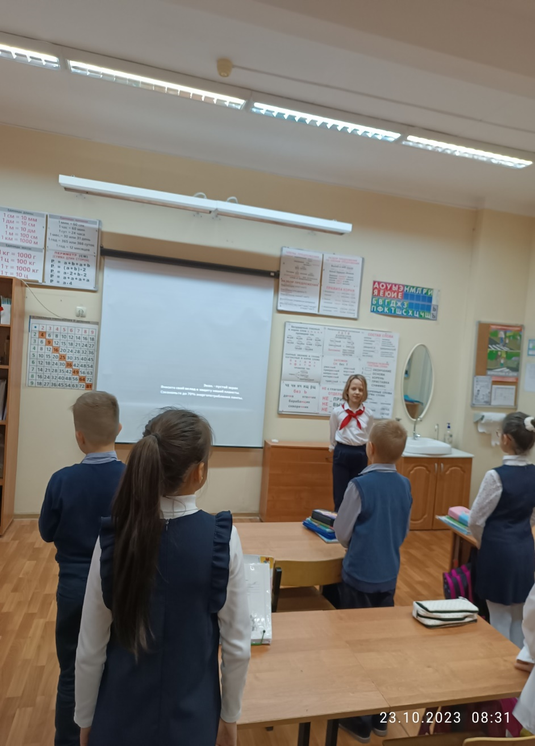
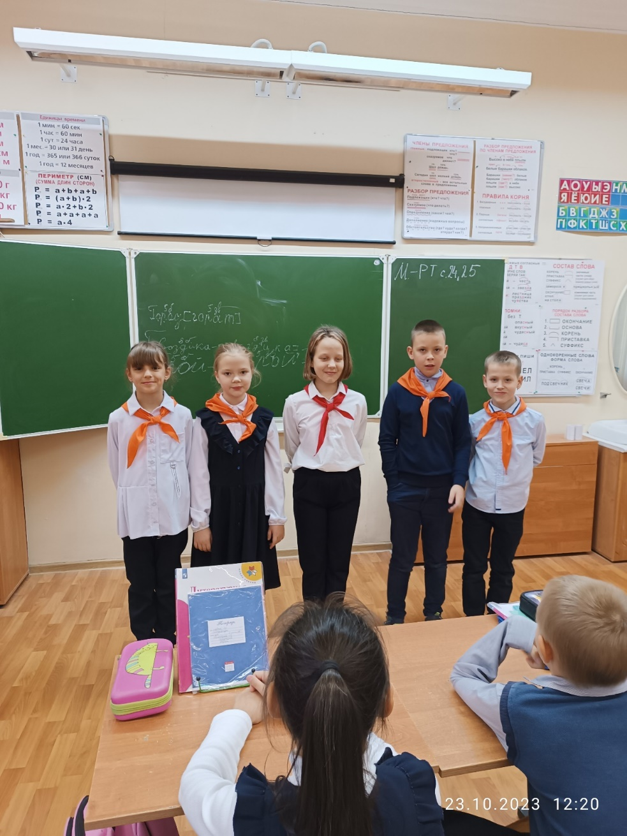
НАЧАЛО УРОКА. ПОДВОДИМ ИТОГИ ДЕЖУРСТВА.

Slide 9
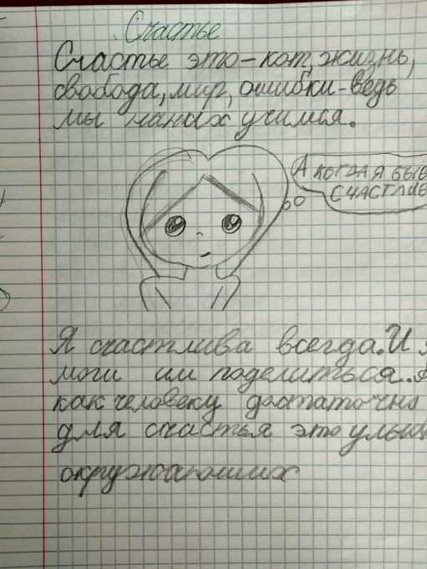
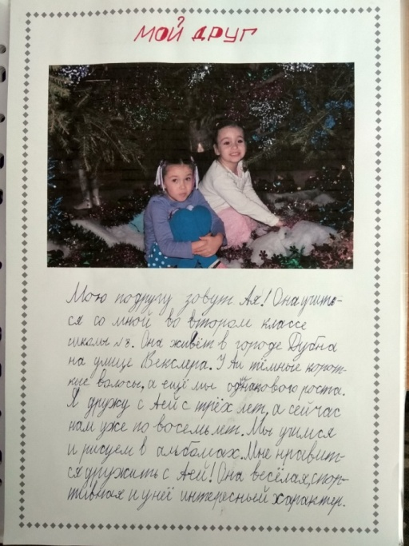
3 и 4 классы
Работа над проектами,
Выпуски классной газеты
Библиотекари
Редакторы рубрик
Художники-оформители
Корреспонденты
Журналисты
Главный редактор
Дом счастья
Осколки любви
Традиции моей семьи
Герб нашего класса
и др.

Slide 10
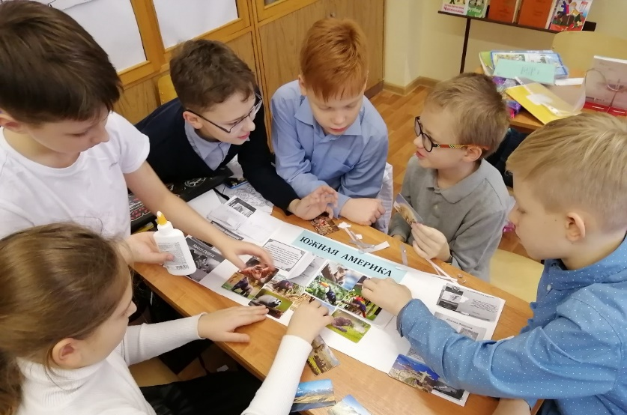
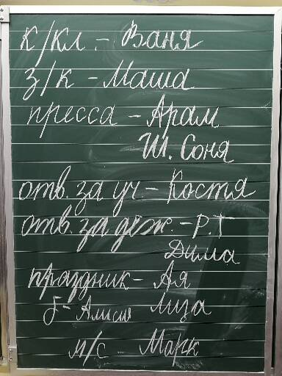
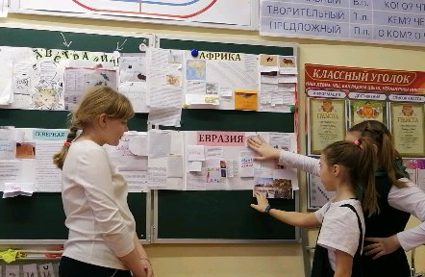
В 3 классе ребята вновь объединяются в команды. Понятие лидера для ребят изменилось. Если раньше им мог быть ребенок, у которого много разнообразных игрушек ,тот, кто физически сильнее, даже наглее, то к 10 годам пришло понимание, что главное качество лидера - это надежность и ответственность.
Три команды очень быстро определяются, а в четвертую входят те, кого не захотели принять в первые три. Также, если появляются нарушители, их на неделю нужно выводить в бесцветную команду, лишая права дежурить.
Когда атмосфера в классе относительно стабилизирована, когда между всеми учениками возникает контакт, появляются общие точки соприкосновения, необходимо перейти к совместному формулированию общих целей, построению планов по их достижению.
Для решения этой воспитательной задачи лучше всего подходит организация проектной деятельности в командах. Дежурство по классу, школе, столовой, перемене в командах - это обязательство на все 4 года. Здесь ничего не меняется.
Но появляются команды по интересам:
Организация праздников, выпуск газет, защита проектов, волонтерское движение и др.

Slide 11
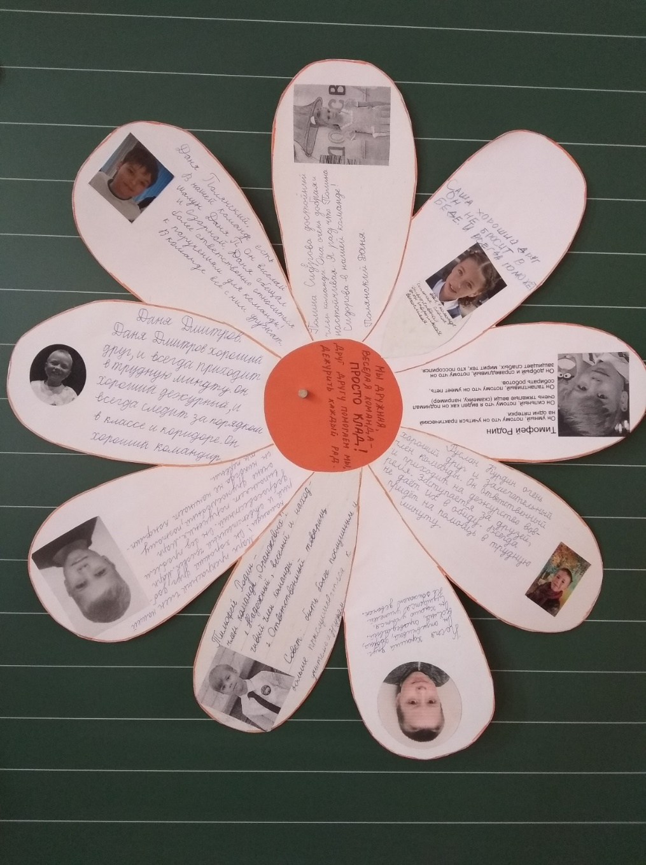
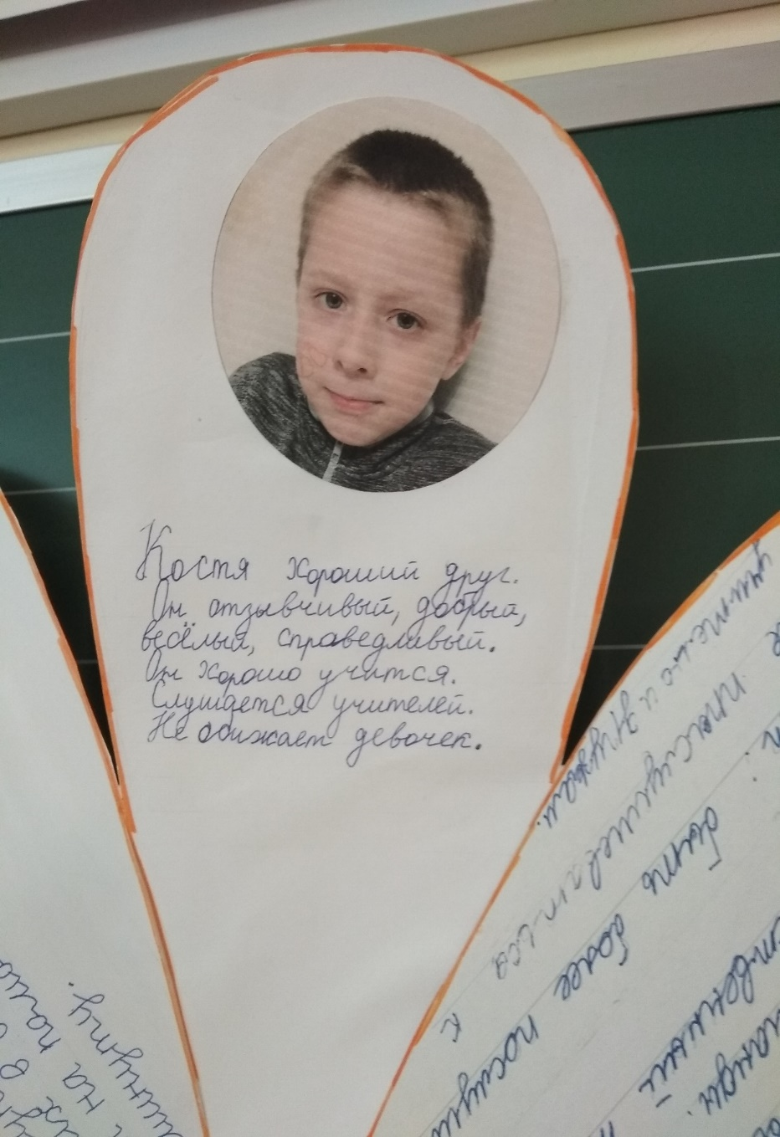
Представление команд

Slide 12
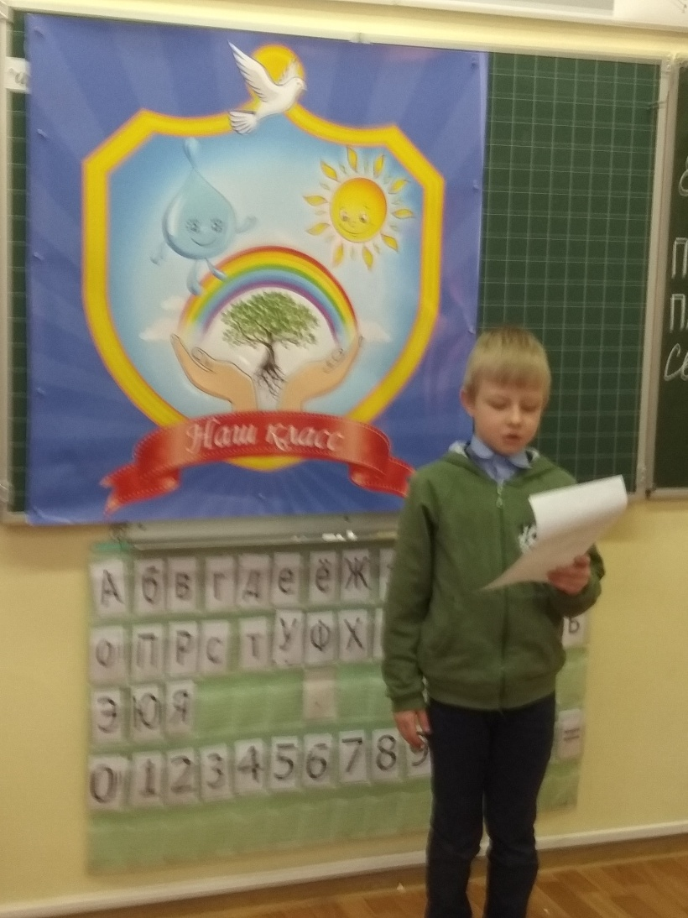
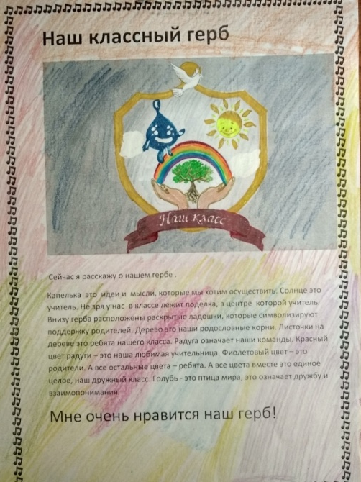
К началу 4 года обучения ребята уверенно смогут предложить несколько кандидатур на роль командира класса, заместителя, организаторов, потому что на фоне всего класса проявляется группа ребят наиболее увлечённых, с яркими проявлениями активности и организаторских способностей. Ребята привлекают к своим увлечениям одноклассников. Такая ячейка класса называется его активом.
В классе все подчинено воспитательному процессу.
Есть своя символика – флаг, гимн, герб. Любой из учеников сможет рассказать, что символизирует каждая деталь на нем.
Гимн класса
«Ты да я, да мы с тобой…»
Ты да я, да мы с тобой… Хорошо, когда на свете есть друзья. Если б жили все в одиночку, То давным-давно на кусочки Раскололась бы, наверное, Земля. Ты да я, да мы с тобой… Ты да я, да мы с тобой… Землю обойдём, потом махнём на Марс. Может у оранжевой речки Там сидят грустят человечки Потому, что слишком долго нету нас. Ты да я, да мы с тобой… Ты да я, да мы с тобой… Нас не разлучит никто и никогда. Даже если мы расстаёмся, Дружба всё равно остаётся, Дружба остаётся с нами навсегда.

Slide 13
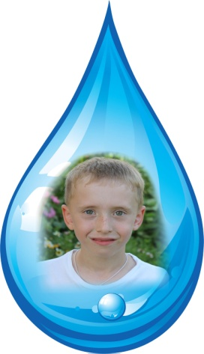
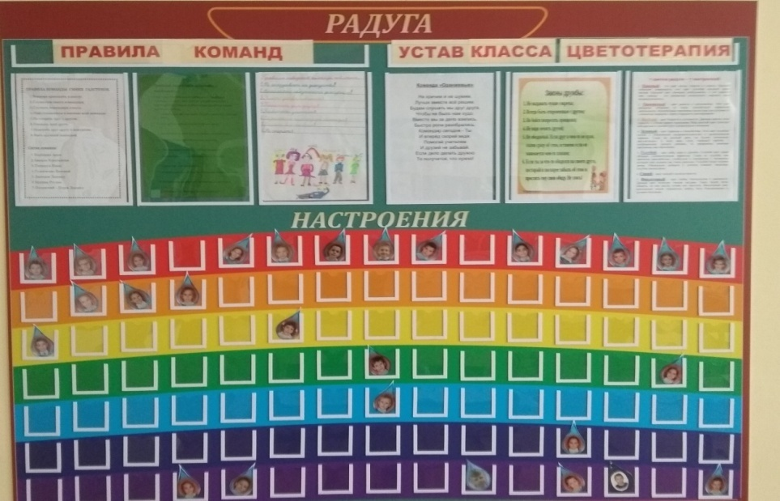
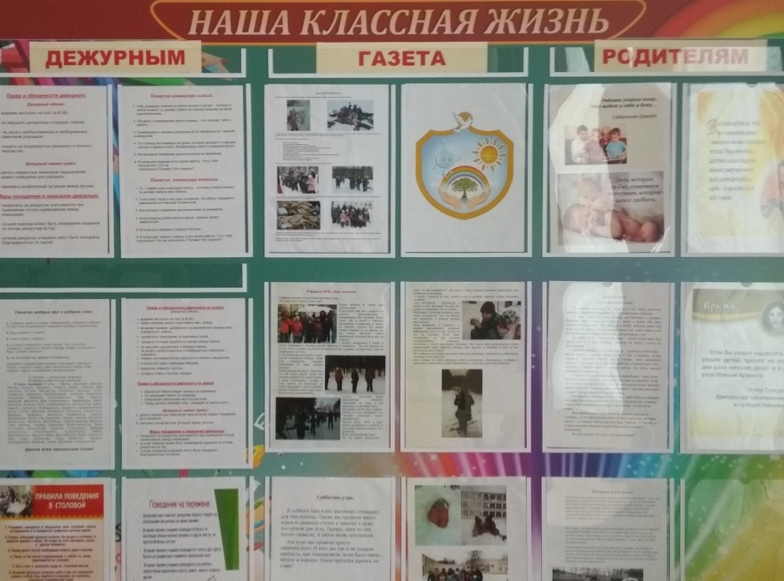
ОФОРМЛЕНИЕ КЛАССА В ВИДЕ СТЕНДОВ, ОТРАЖАЕТ РАБОТУ УЧЕНИЧЕСКОГО САМОУПРАВЛЕНИЯ

Slide 14
Полученный результат
Обретение чувства уверенности в себе.
Умение поддерживать других.
Осознание ответственности за свои поступки.
Расширение представлений о себе, своих возможностях.
Умение распределять обязанности и действовать в коллективе.
Стремление использовать свои умения на радость близким.
Умение общаться друг с другом, уважительно относиться к мнению своих друзей, взрослых.
Приобретение опыта активного сопереживания за результат в общем деле.

Slide 15
Борисова Светлана Юрьевна
+7(903)749-84-01
borisovas2010@yandex.ru

